Slide 1
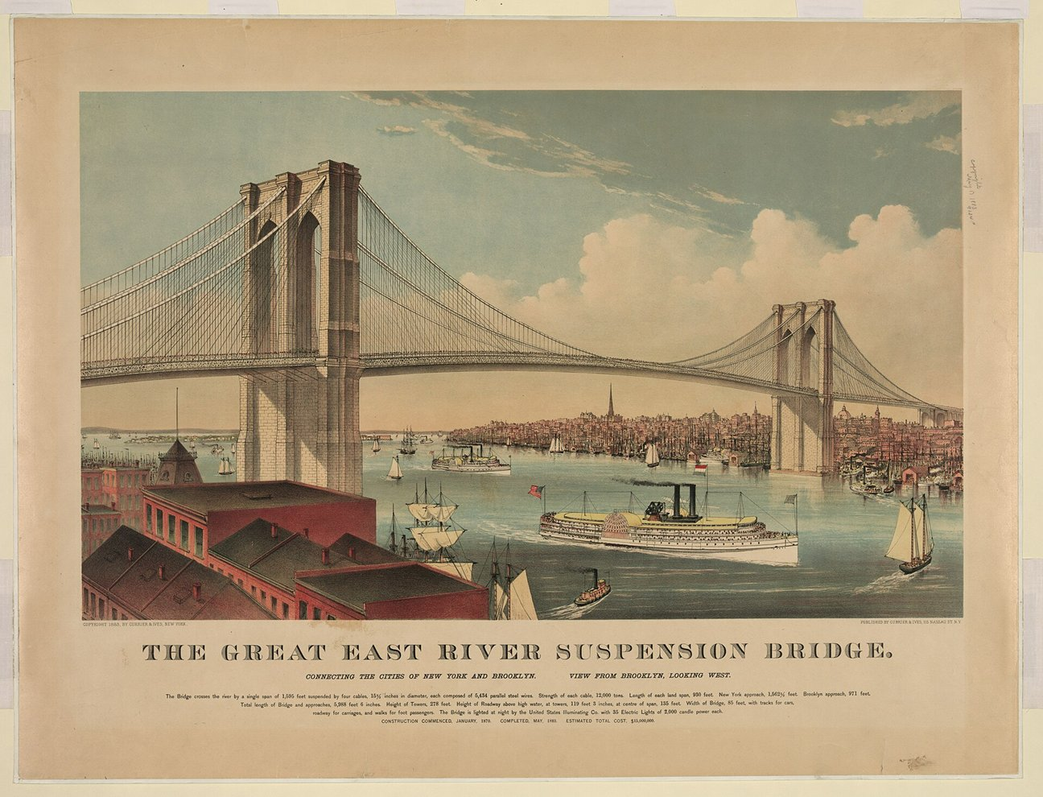
США:
9 класс
«позолоченный век»
100ballnik.com

Slide 2

Основной вопрос урока
Почему при огромных экономических успехах в США сохранялось значительное количество внутренних проблем?
100ballnik.com

Slide 3
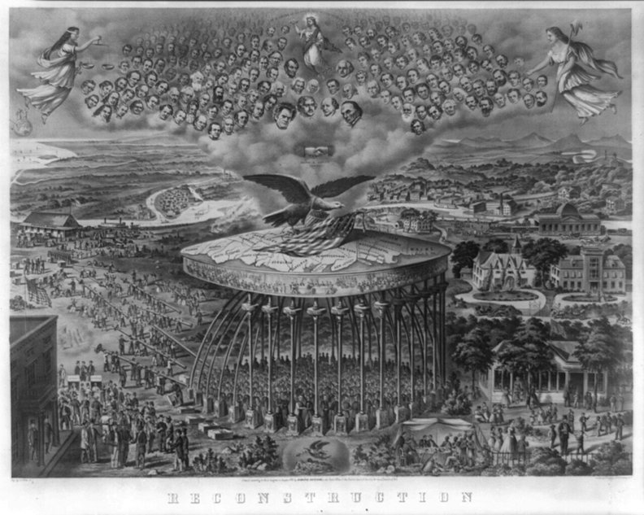
Основные термины
Реконструкция — период в истории США (1865–1877), когда происходила интеграция южных штатов в состав страны после Гражданской войны, отмена рабства и восстановление государственности.
Чёрные кодексы — законы, принятые в южных штатах после Гражданской войны, которые создавали для афроамериканцев условия, близкие к рабским. Ограничивали их права: запрещали занимать государственные должности, давать показания против белых в суде, ограничивали предпринимательскую деятельность и избирательные права.
Сегрегация — политика принудительного разделения населения по расовому, национальному или религиозному признаку. В США проявлялась в раздельном проживании, обучении, использовании общественного транспорта для белых и афроамериканцев.
100ballnik.com

Slide 4
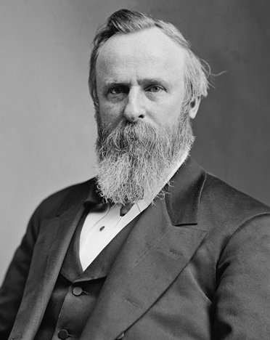
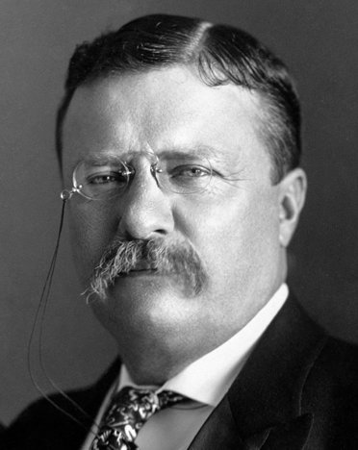
Основные персоналии
Ратерфорд Бёрчард Хейс — 19-й президент США (1877–1881), при котором формально завершилась эпоха Реконструкции. Его избрание было результатом компромисса между республиканцами и демократами, что положило конец военному управлению на Юге.
Теодор Рузвельт — 26-й президент США (1901–1909), один из самых влиятельных политиков конца XIX — начала XX века. Хотя его деятельность пришлась на период после Реконструкции, он сыграл значительную роль в формировании современной американской политики и внешней политики США.
100ballnik.com

Slide 5
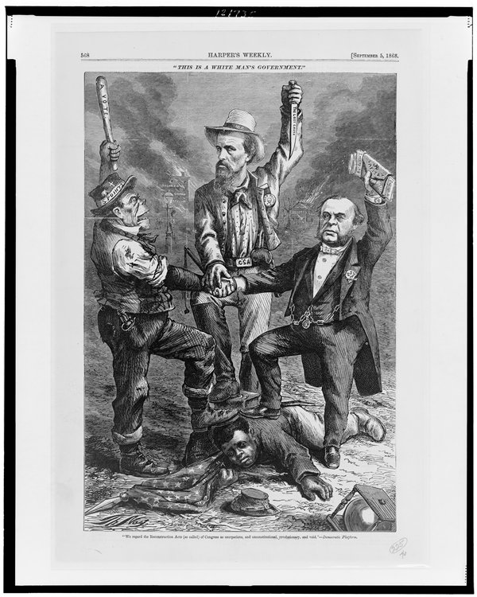
Как восстановить единство?
Итоги Гражданской войны
Устранение угрозы раскола США
Ликвидация рабовладения
Начало периода Реконструкции Юга
Первоначальный этап Реконструкции:
Умеренный характер преобразований
Введение «чёрных кодексов» на Юге
Законы, возвращающие бывших рабов на плантации
Усиление позиций Демократической партии
100ballnik.com

Slide 6
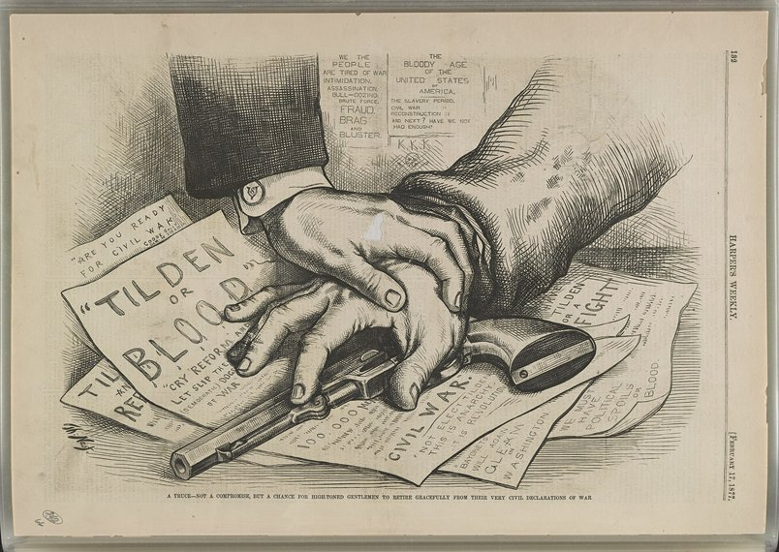
Как восстановить единство?
Усиление республиканских реформ:
Принятие 14-й поправки (1868) — о равенстве гражданских прав
Принятие 15-й поправки (1870) — о равенстве прав независимо от расы
Введение военного управления северян на Юге
Возвращение южных штатов в состав США
Завершение Реконструкции:
«Грязные» выборы 1876 года - махинации обеих партий
Кулуарная сделка между партиями
Победа республиканца Р. Хейса при большем количестве голосов у демократа
Вывод федеральных войск с Юга
Завершение периода Реконструкции в 1877 году
100ballnik.com

Slide 7
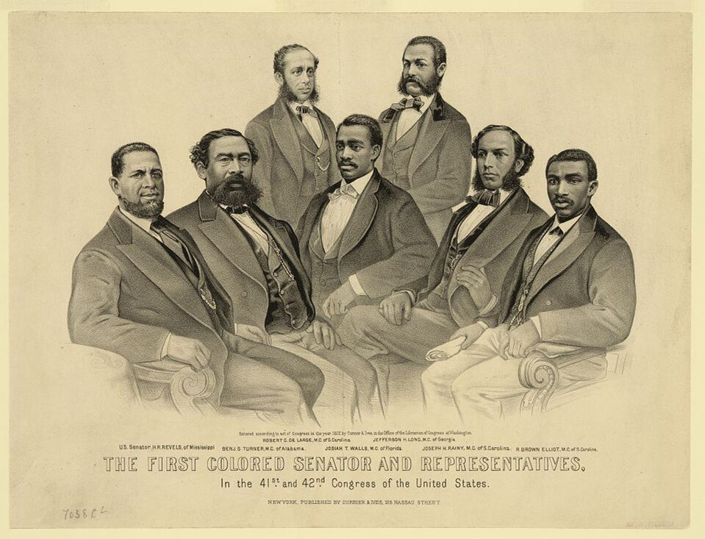
«Прыгай, Джим Кроу!»
Позитивные изменения после Гражданской войны
Получение свободы и гражданских прав
Восстановление человеческого достоинства
Основные достижения:
Право на выбор одежды
Право на создание семьи и брак
Право на собственное имя
Возможность выбирать себе фамилию (популярны стали фамилии президентов, например, Вашингтон)
100ballnik.com

Slide 8
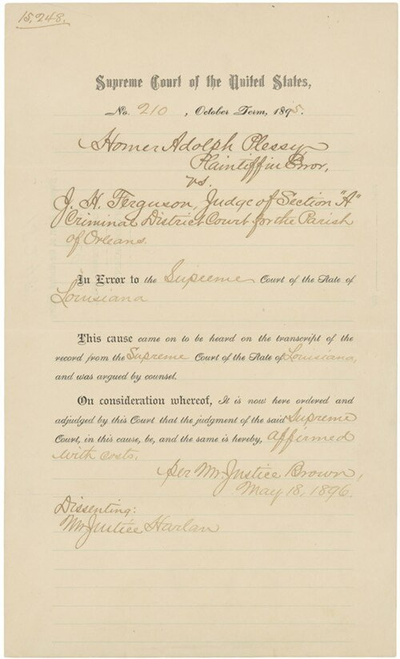
«Прыгай, Джим Кроу!»
Негативные последствия «сделки» 1877 года:
Введение «законов Джима Кроу»:
Сегрегация в общественном транспорте
Раздельные церкви, школы, больницы
Запрет межрасовых браков
Создание «закатных городов» (районы только для белых)
100ballnik.com

Slide 9
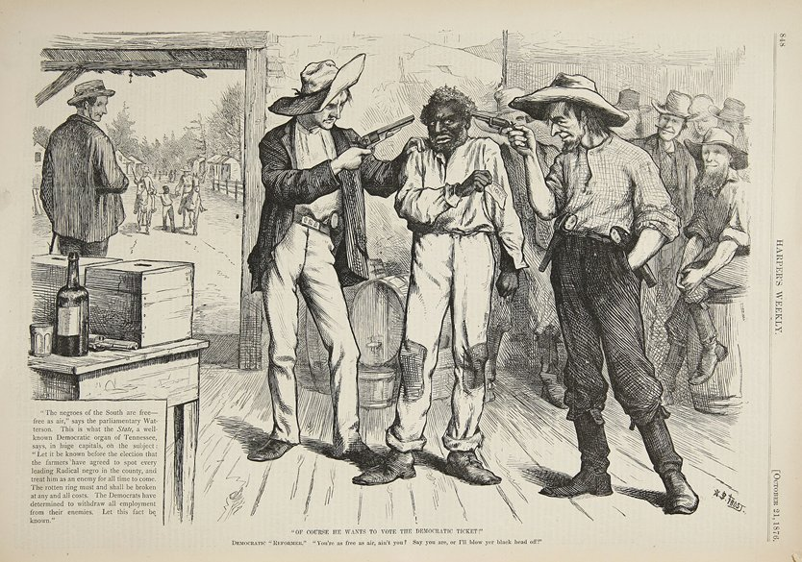
«Прыгай, Джим Кроу!»
Система дискриминации:
Возрождение старого «этикета»:
Обращение к чернокожим только по имени
Обязательное использование уважительных обращений к белым
Ограничение избирательных прав:
Введение ценза грамотности
Установление выборного налога
«Дедушкина поправка»:
Сохранение избирательных прав для бедных и неграмотных белых
Лишение избирательных прав чернокожих граждан
100ballnik.com

Slide 10
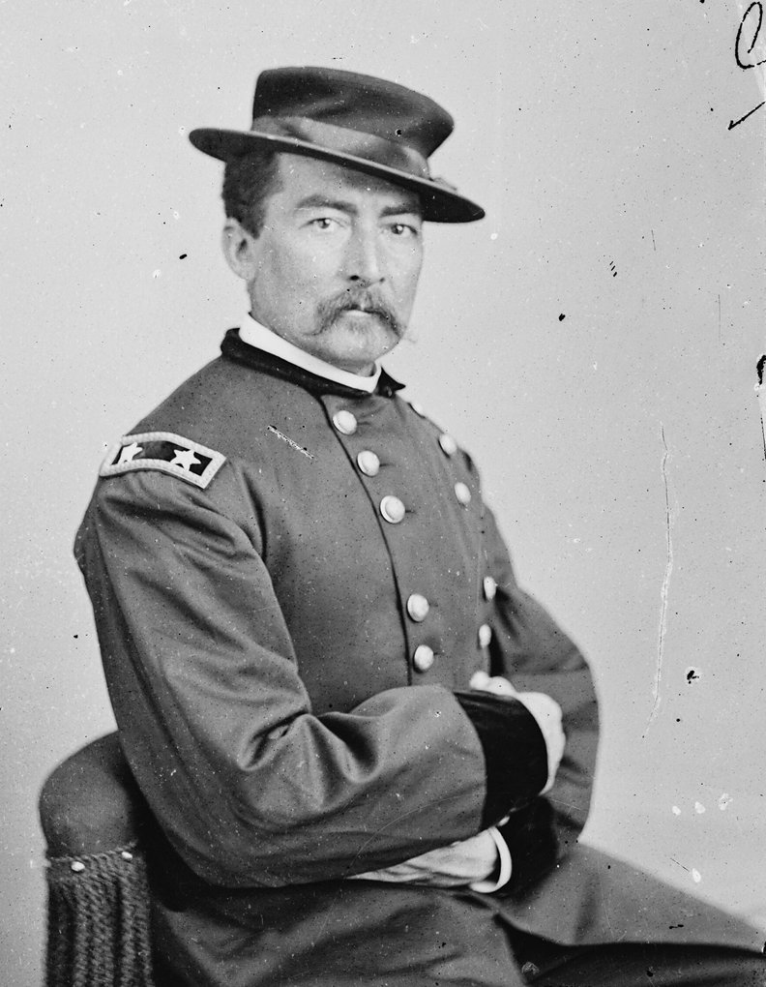
Индейский вопрос
Истребление индейцев
Генерал Ф. Шеридан — ключевая фигура в решении «индейского вопроса»
Методы борьбы:
Насильственное переселение в резервации
Ночные нападения на поселения
Полное уничтожение жителей
100ballnik.com

Slide 11
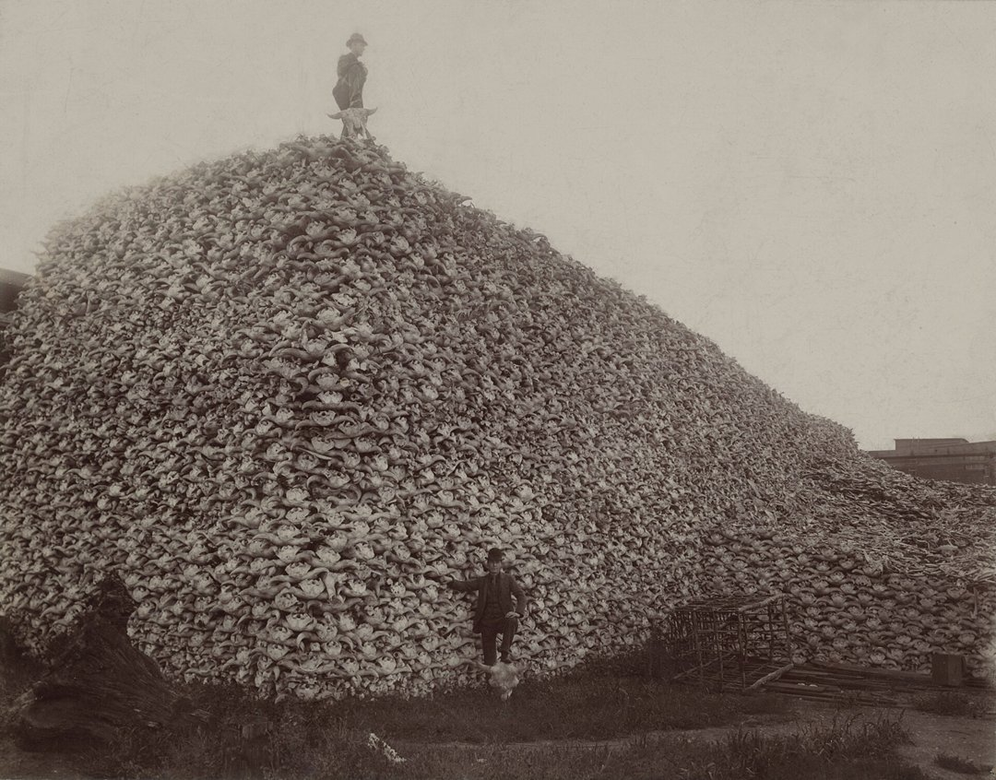
Индейский вопрос
Истребление индейцев
Истребление бизонов:
Цель — лишить индейцев основы существования
Масштаб уничтожения:
Массовые расстрелы из сёдел
Охота прямо с поездов
Бесконтрольное убийство животных
Результат:
К началу XX века — от десятков миллионов бизонов осталось несколько сотен
Лишь 1/3 убитых животных использовалась
100ballnik.com

Slide 12
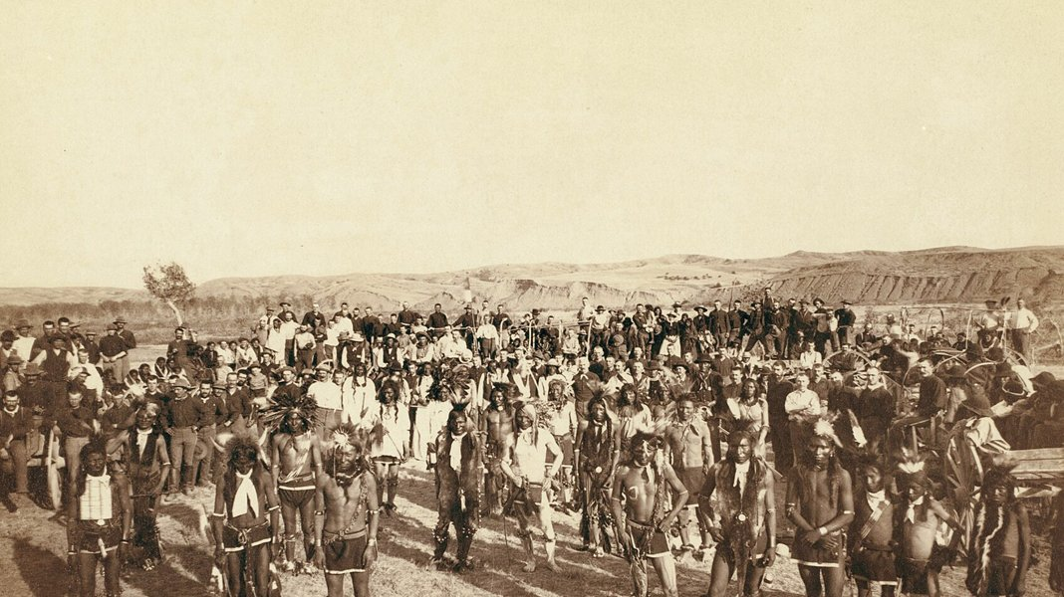
Индейский вопрос
Последствия для индейцев
Социально-экономические:
Массовый голод
Крайняя нищета
Утрата традиционного образа жизни
Политические:
Подавление любого недовольства
Насильственное переселение
Уничтожение культуры
Кульминация трагедии:
«Бойня у Вундед-Ни» (декабрь 1890):
Массовое убийство индейского поселения
Более 150 погибших (мужчины, женщины, дети)
100ballnik.com

Slide 13
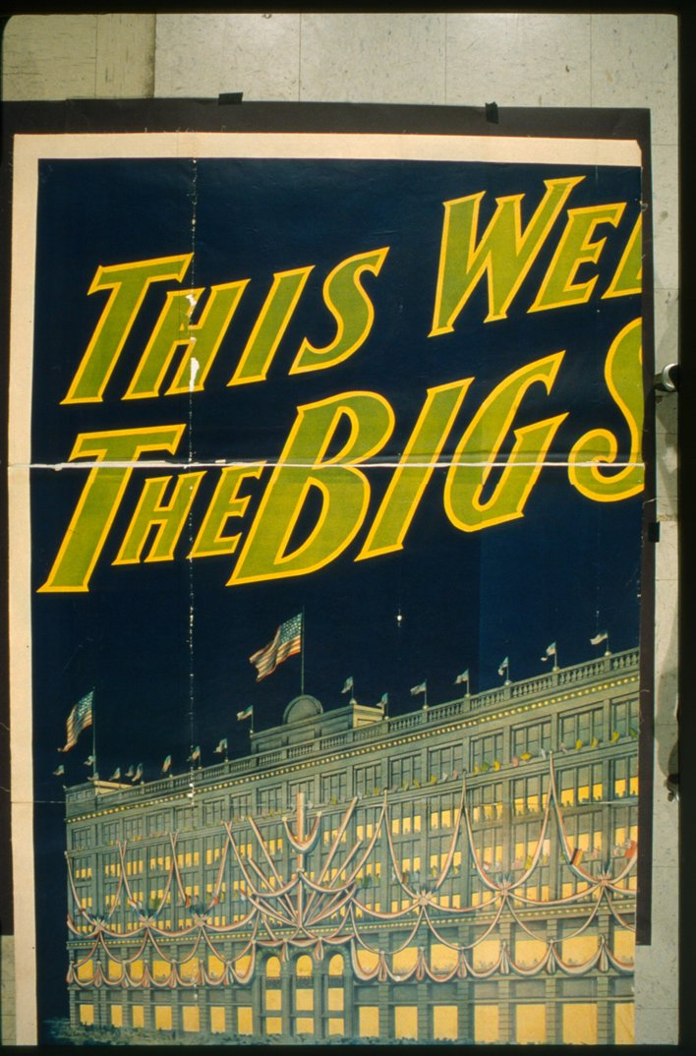
Экономический рывок
Внутренний рынок:
Высокая ёмкость внутреннего рынка
Покупательная способность населения — самая высокая в мире
Уровень доходов:
В 2 раза выше французского и немецкого
На 50% выше английского
100ballnik.com

Slide 14
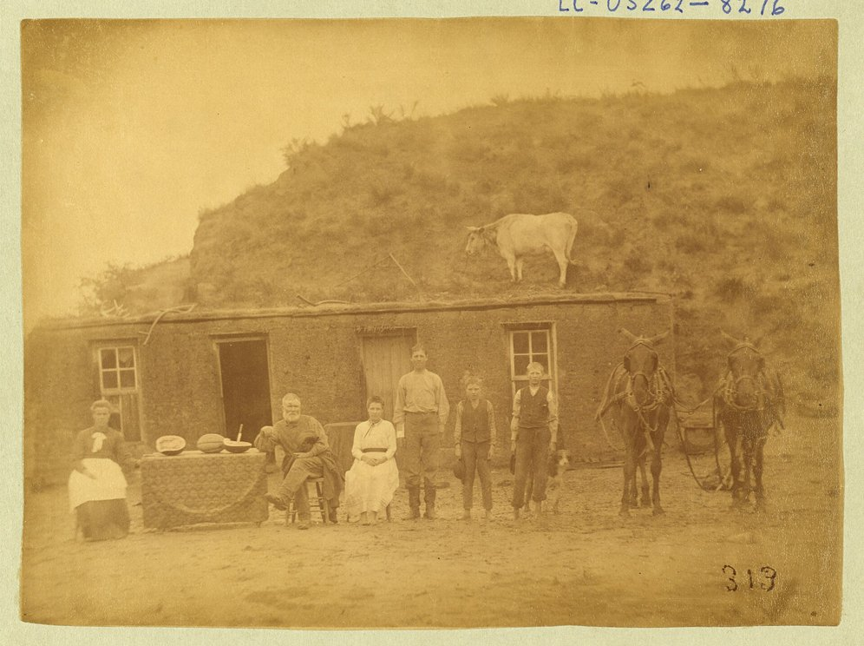
Экономический рывок
Сельскохозяйственное развитие:
Гомстед-акт (1862)
Открытие западных территорий
Массовое переселение семей
Рост производства в 2 раза за первые 30 лет после войны
100ballnik.com

Slide 15
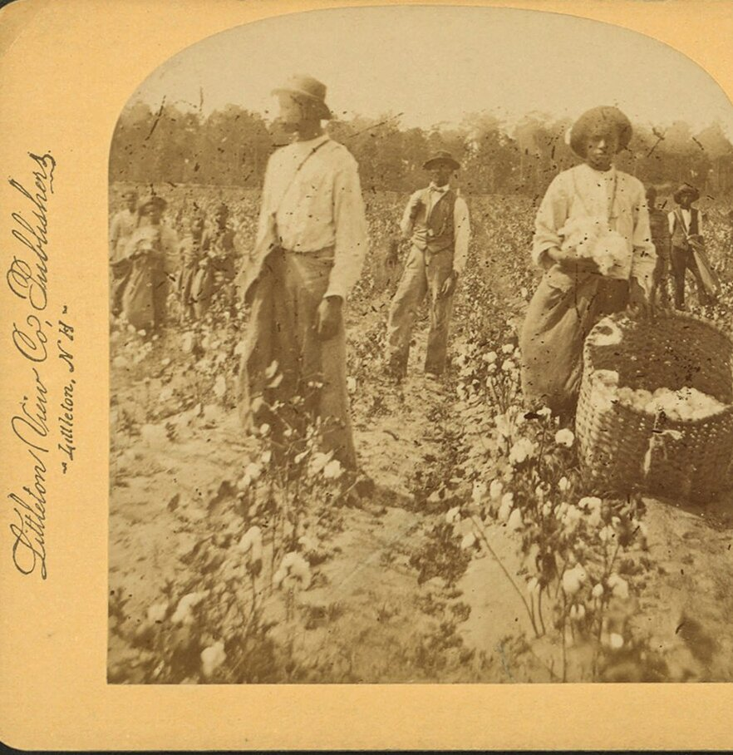
Экономический рывок
Проблемы развития:
Неравномерность развития:
Успехи на Западе
Трудности на Юге
Сельскохозяйственный сектор Юга:
Сложности после отмены рабства
Преобладание системы аренды земли
Выплата доли урожая бывшим рабовладельцам
Нереализованные обещания бывшим рабам (отсутствие «сорока акров и мула»)
100ballnik.com

Slide 16
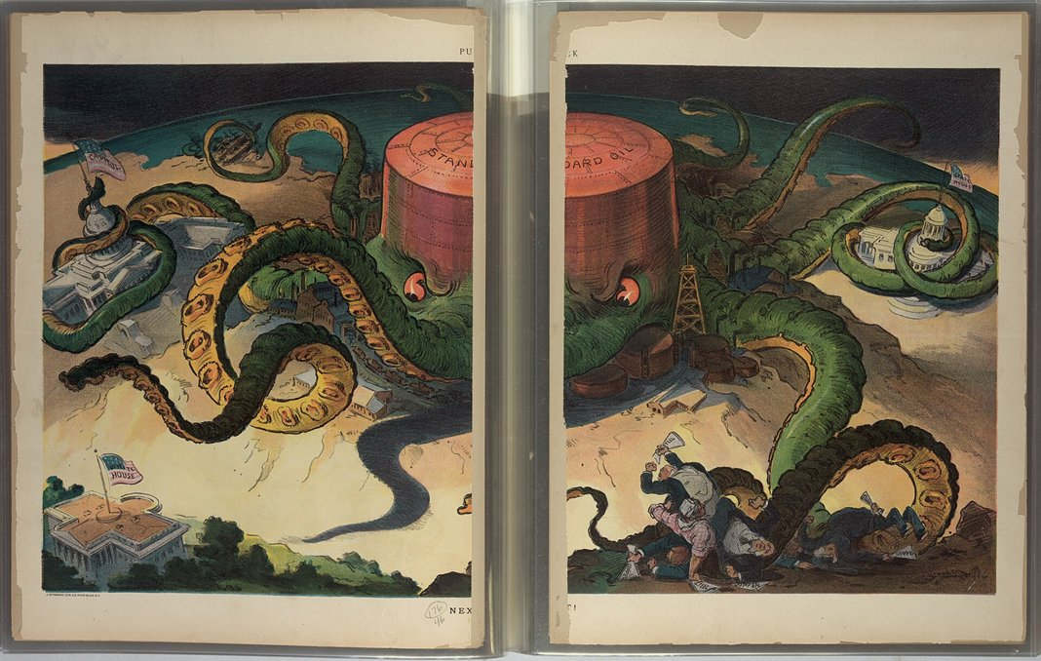
Что делать с трестами?
Экономические и социальные изменения в США конца XIX века
Монополизация экономики:
Лидерство США в процессе формирования монополий
Крупнейшие корпорации:
Рокфеллер — контроль до 95% нефтяного производства
Стальной трест — 60% производства стали
Сахарный трест — 75% производства сахара
100ballnik.com

Slide 17
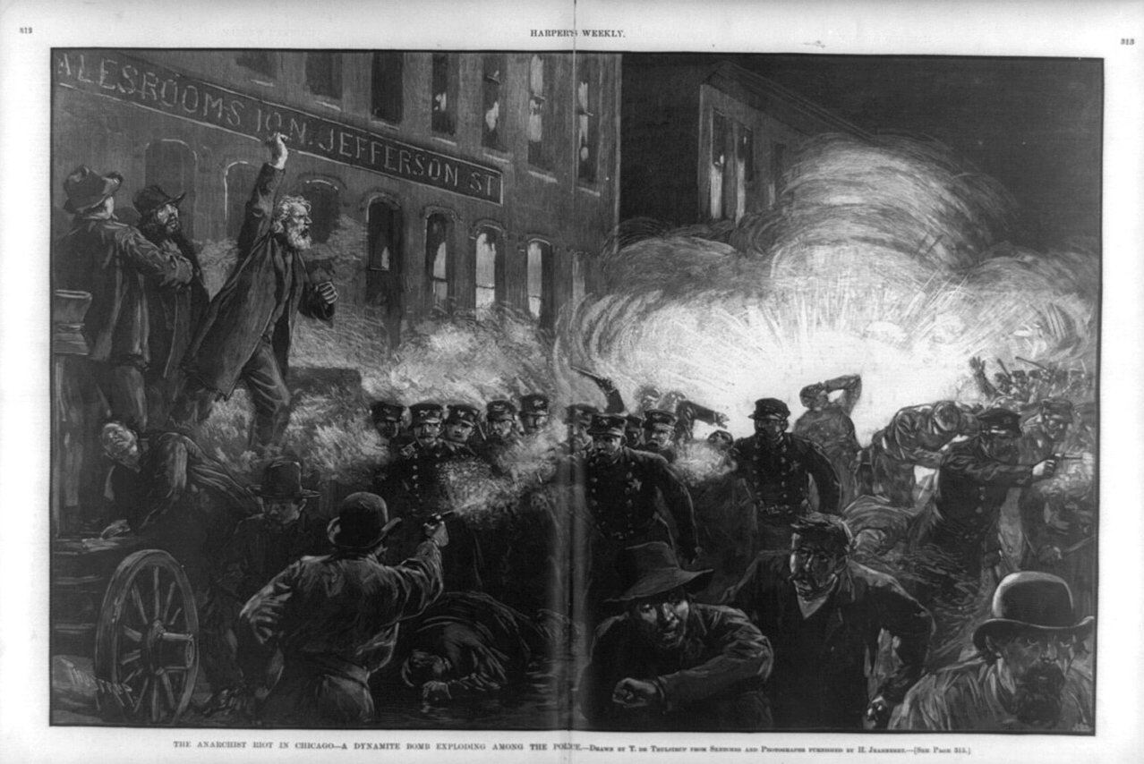
Что делать с трестами?
Экономические и социальные изменения в США конца XIX века
Рабочее движение:
Основные требования:
Сокращение рабочего дня
Улучшение условий труда
Значимые события:
Забастовка 1 мая 1886 года
Требования 8-часового рабочего дня
Столкновения в Чикаго
100ballnik.com

Slide 18
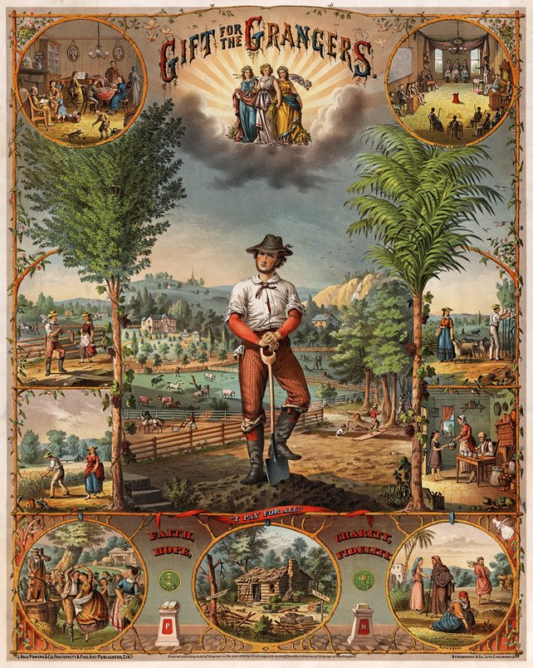
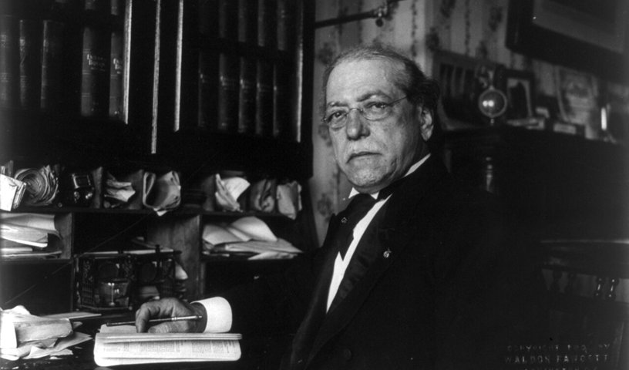
Что делать с трестами?
Экономические и социальные изменения в США конца XIX века
Профсоюзное движение:
Американская федерация труда (АФТ)
Состав: квалифицированные рабочие
Защита прав трудящихся
Фермерское движение:
Проблемы фермеров:
Высокие тарифы на перевозку продукции
Диктат трестов в переработке и продаже
Протестное движение против монополий
Отсутствие поддержки со стороны традиционных партий
100ballnik.com

Slide 19
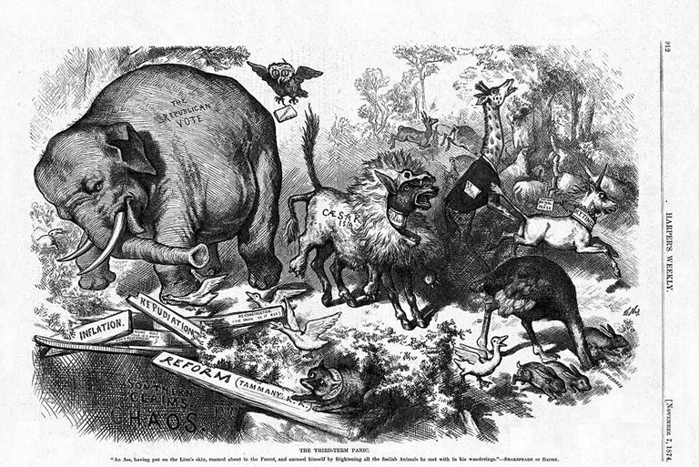
«Система крокодильего хвоста»
Демократические тенденции:
В первой половине XIX века США опережали Европу по избирательным правам
После Реконструкции начался период упадка реальной демократии
Партийная система:
Отсутствие принципиальных различий между двумя ведущими партиями:
Демократы: опора на сельское население, лояльность к эмигрантам
Республиканцы: защита банков и промышленности
100ballnik.com

Slide 20
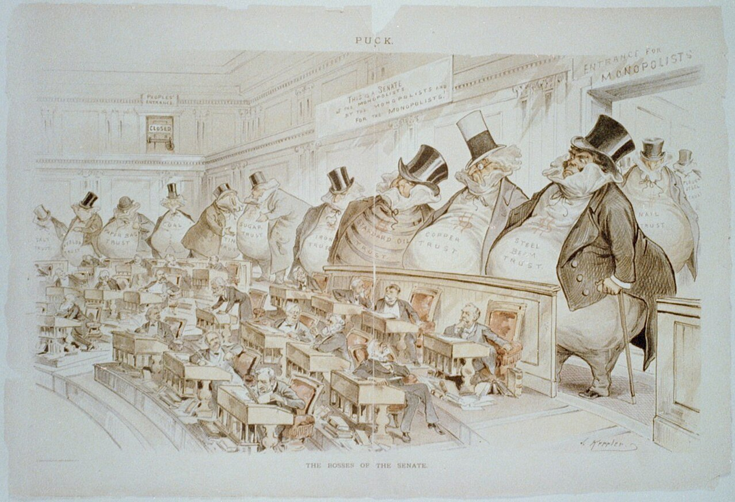
«Система крокодильего хвоста»
Влияние монополий на политику:
Подчинение партий крупному бизнесу
Прямое финансирование партий со стороны монополий
Лоббизм как форма коррупции:
Создание организованных групп в Конгрессе
«Люди нефти», «люди железа»
Проталкивание выгодных корпорациям законов
100ballnik.com

Slide 21
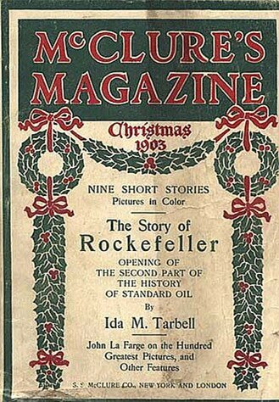
«Разгребатели грязи»
Политические изменения в США конца XIX — начала XX века
Новые политические силы:
Популистская партия (1891) — объединила недовольных фермеров и рабочих
Прогрессистское движение — требовало демократизации и социальных реформ
Разгребатели грязи» — журналисты-разоблачители
1913 год:
Прямые выборы сенаторов
Прогрессивное налогообложение
1914 год: закон Клейтона против монополий
100ballnik.com

Slide 22
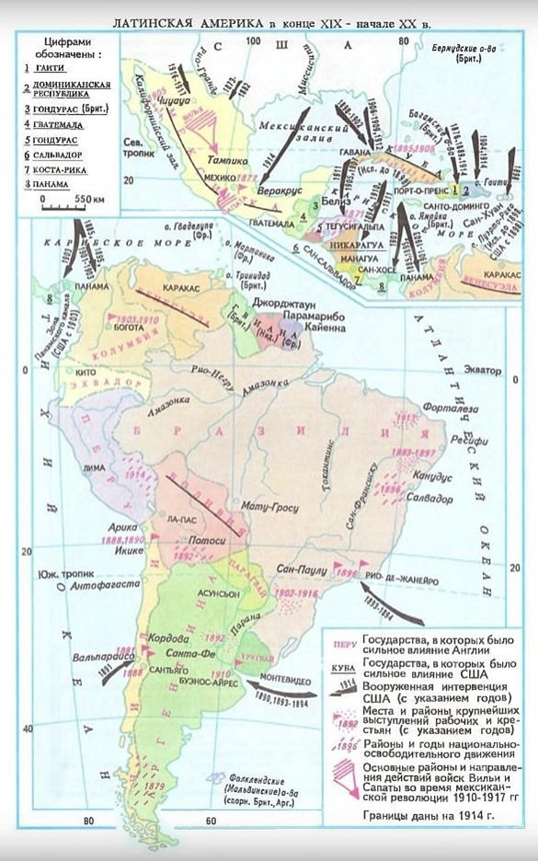
«Политика большой дубинки»
Американская экспансия в конце XIX — начале XX века
Основные направления экспансии:
Латинская Америка — главный объект американского вмешательства
Принцип «права сильного» — основной инструмент внешней политики
100ballnik.com

Slide 23
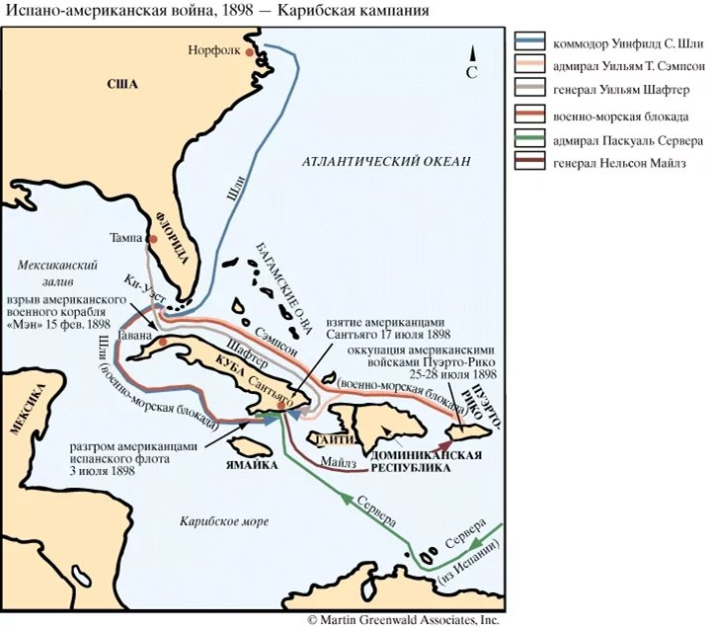
«Политика большой дубинки»
Американская экспансия в конце XIX — начале XX века
Испано-американская война (1898):
Захват Пуэрто-Рико
Установление контроля над Кубой
Лишение Испании владений в Западном полушарии
100ballnik.com

Slide 24
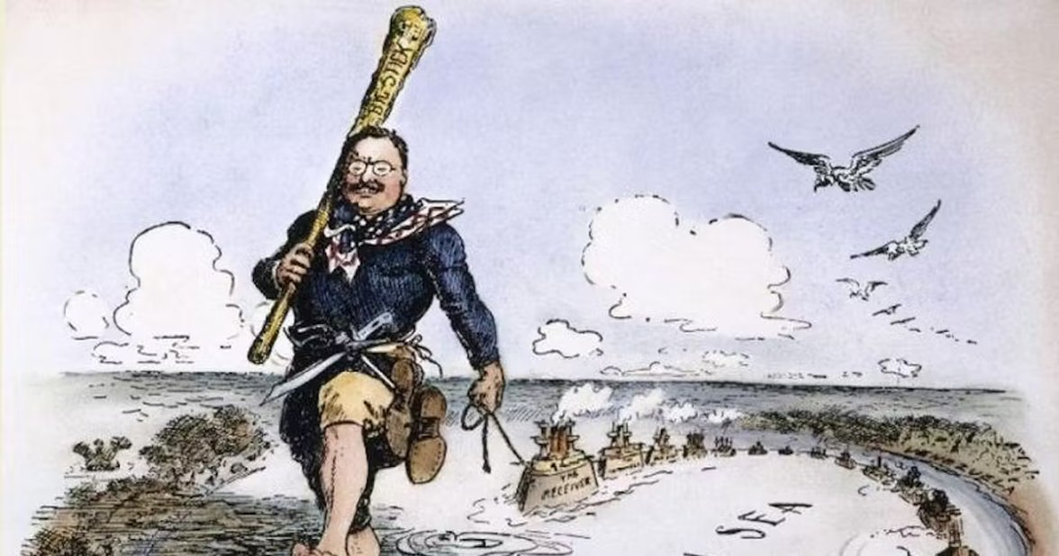
«Политика большой дубинки»
Американская экспансия в конце XIX — начале XX века
Политика «большой дубинки»:
Инициатор — президент Т. Рузвельт
Основа политики — поправка к доктрине Монро (1904)
Суть подхода:
США объявлялись «международной полицейской силой»
Право самостоятельно определять «хорошее поведение» других народов
Право на вмешательство во внутренние дела стран Западного полушария
100ballnik.com

Slide 25
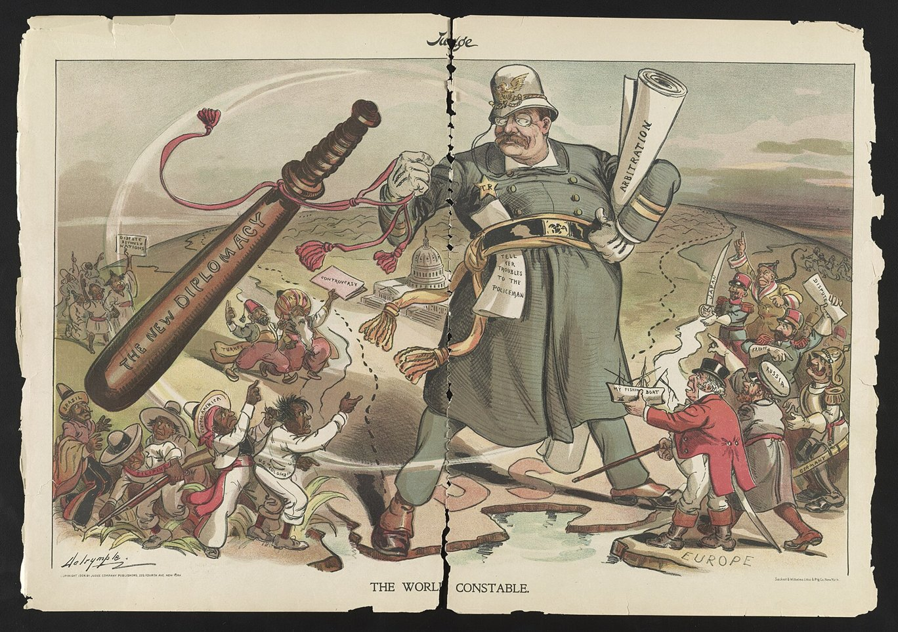
«Политика большой дубинки»
Последствия:
Усиление американского влияния в регионе
Установление фактического контроля над странами Латинской Америки
Формирование системы неравноправных отношений
100ballnik.com

